Slide 2


Тенденции развития хладагентов
Законодательство
  Применение налогов на хладагенты
  Ограничение на количество
  F-gas ограничения
2. Эксплуатационные расходы
  Энергоэффективность
  Сервисное обслуживание
  Стоимость хладагента
3. Экология (Green profile)
- токсичность, горючесть…
Пропан (R290), Аммиак (R717), СО2 (R744)

Slide 3
CO₂ - натуральный хладагент
Нет налогов
Нет ограничений на объем хладагента в системе
Низкий коэффициент GWP: для СО2 GWP=1, для R134 - 1300, R404 - 4000
Нет необходимости в замещении другими хладагентами
Нетоксичный, невоспламеняемый
Стоимость СО2 системы снижается по мере развития направления
COP, CO2 > COP, HFC
CO₂

Slide 4
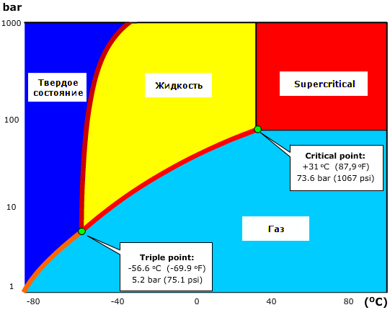
CO₂, характеристики
Critical point (критическая точка) +31, низкое значение
Triple point (тройственное состояние) -57, высокое значение

Slide 5
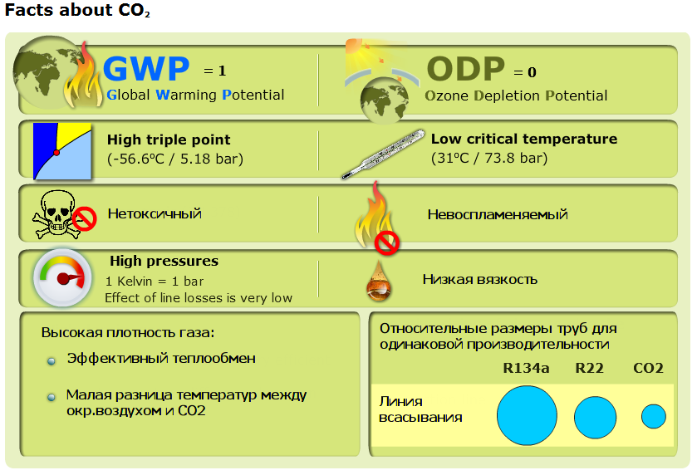

Slide 6
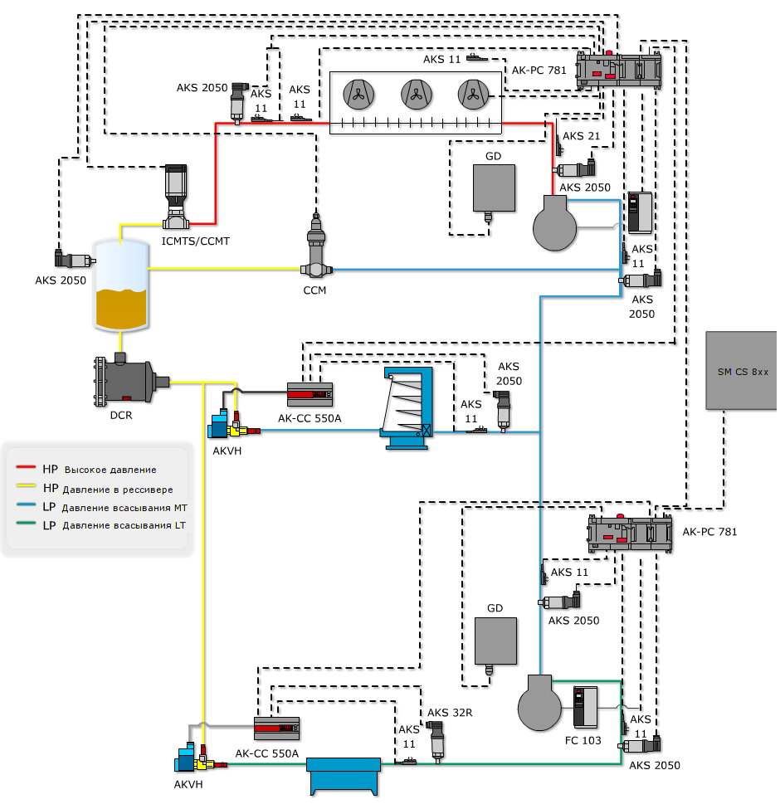
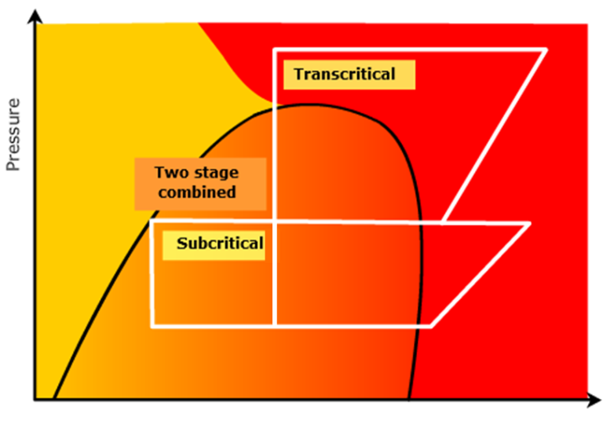
Традиционная холодильная система (Booster) на CO₂
Охладитель газа
Ресивер высокого давления
Регулируемые компрессоры
LT испарители
MT испарители

Slide 7
Показатели энергетической эффективности СО2 транскритических систем. Booster.
СО2 Booster
Парал. комп.
Эжектор

Slide 8
Показатели энергетической эффективности СО2 транскритических систем. Параллельный компрессор и эжектор.
СО2 Booster
Парал. комп.
Эжектор

Slide 9
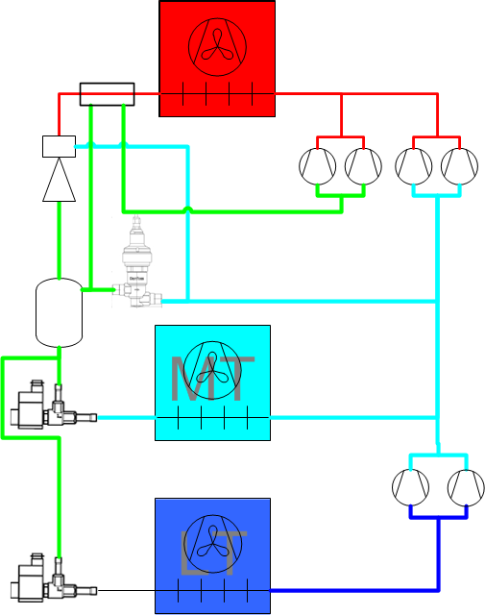
Особенности построения СО2 системы
Работа системы при введении параллельного компрессора
Применение эжектора
2
6
4
5

Slide 10
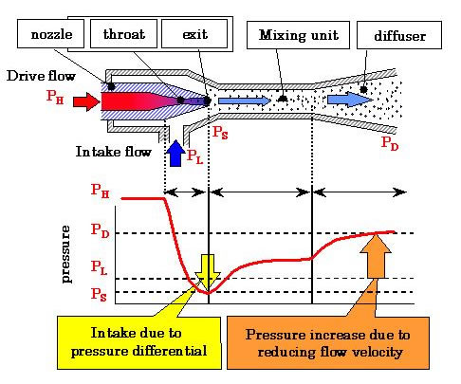
Принцип работы эжектора
Эжектор размещен на линии после газоохладителя. Высокое давление CO₂ (P_{H}) выполняет работу по сжатию.
Увеличение скорости при сужении канала вызывает снижение деление. Низкое давление позволяет откачивать пар из линии всасывания MT (P_{L}).
Два потока начинают смешиваться и достигают давления Ps.
На выходе после смесителя скорость понижается в диффузоре и соответственно давление повышается. Форма диффузора позволяет трансформировать кинетическую энергию (скорость) в потенциальную (давление). Далее поток попадает в ресивер.
6
2
4
5

Slide 11
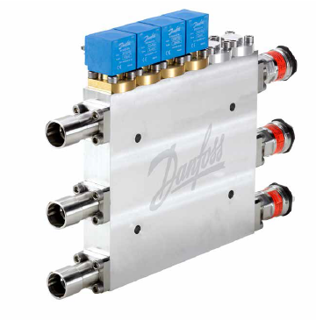
Особенности применения эжектора
Эффективная работа при температурах воздуха выше 20-25 °C
Снижение мощности компрессоров от 15 до 30% в зависимости от расчетных температур (сокращение затрат на оборудование).
Эжектор сокращает расходы, позволяет сделать СО2 систему эффективной во всех климатических зонах.

Slide 12
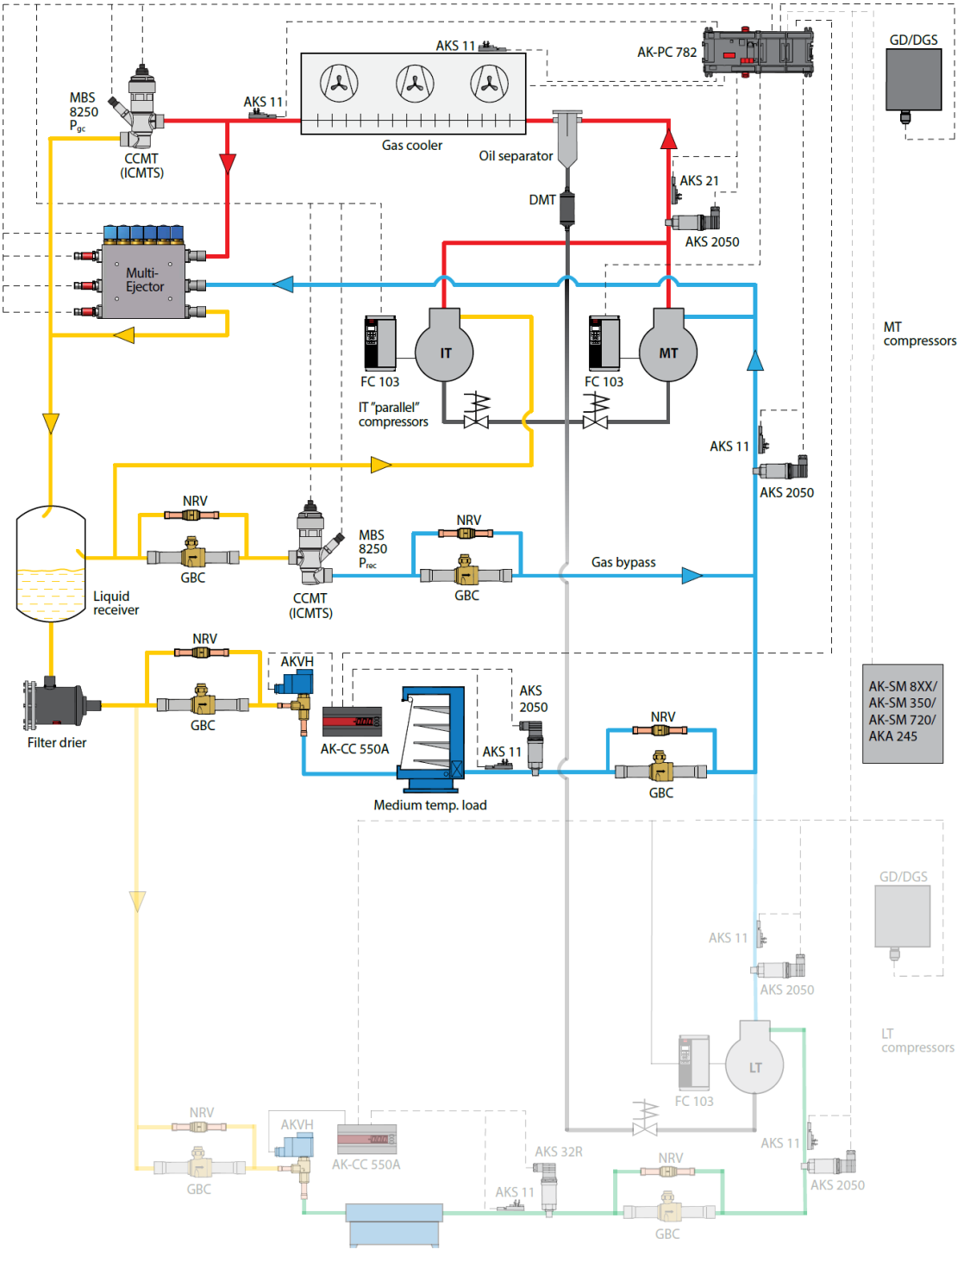
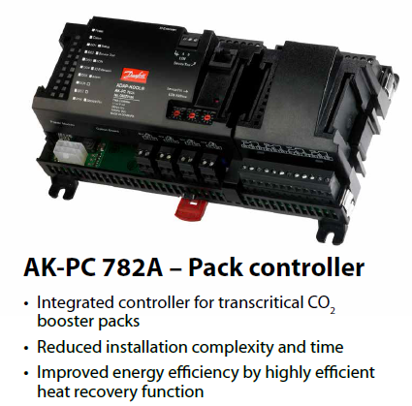
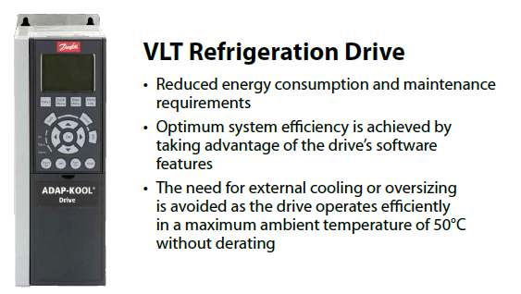
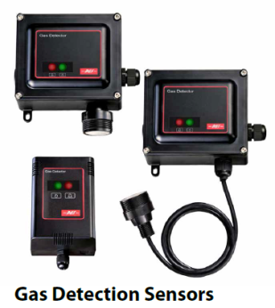
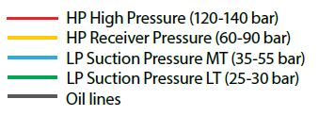
Применение параллельного компрессора и эжектора в транскритической СО2 системы.

Slide 13
Рабочие давления в CO₂ системе
СО2 системах необходимо учитывать такие ситуации как:
Давления в процессе оттаивания
Электрические нагреватели, доп.теплоносители
Оттаивание горячим газом
Давления при выключении оборудования (останов системы), естественный нагрев:
35бар: 0˚С, 57Бар +20˚С (применение вспомогательной системы конденсации)
Расчет давления для температуры 10˚С:
45бар
10% аварийные вентили
5% рабочие колебания давления
Максимальное рабочее давление 52бар.
CO₂

Slide 14
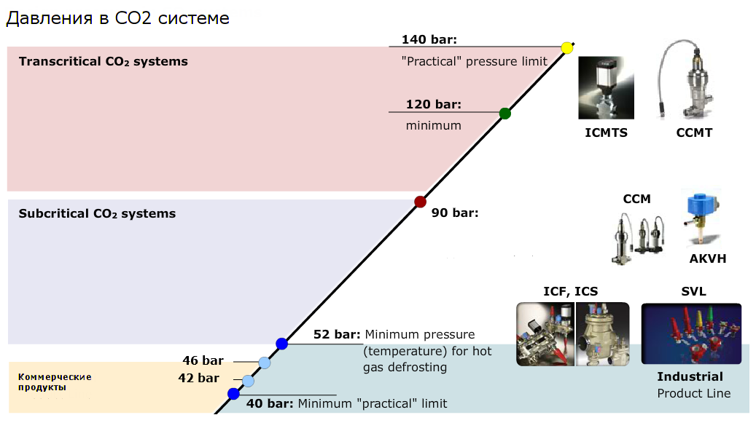
Рабочие давления в CO₂ системе

